Slide 1


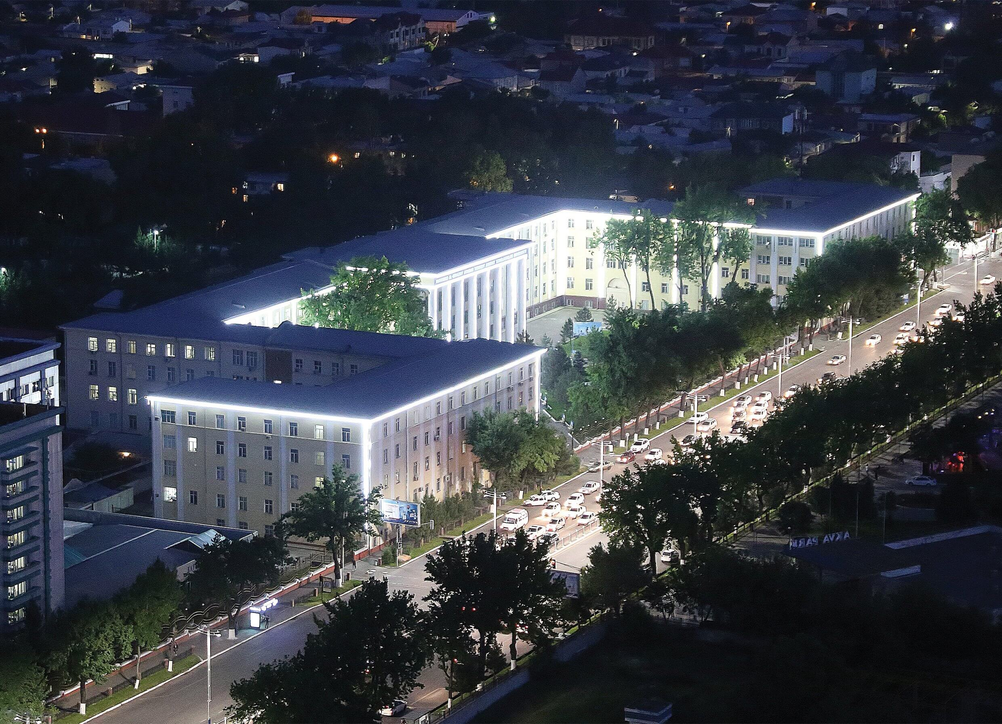




ТАШКЕНТСКИЙ УНИВЕРСИТЕТ ИНФОРМАЦИОННЫХ
ТЕХНОЛОГИЙ ИМЕНИ МУХАММАДА АЛ-ХОРАЗМИЙ
Кафедра «Конвергенция цифровых технологий»
Проектная работа-2
INDP12MBK
Маликова Нодира Тургуновна
Доцент кафедры «Конвергенция цифровых технологий»

Slide 2
План работы
1
ЦЕЛЬ ПРОЕКТНОЙ РАБОТЫ.
2
ЗАДАЧА ПРОЕКТНОЙ РАБОТЫ
3
ОБЩАЯ СТРУКТУРА ИНДИВИДУАЛЬНОГО ПРОЕКТА
Notes:
1

Slide 3
ЦЕЛИ И ЗАДАЧИ ПРОЕКТНОЙ РАБОТЫ
Цель проектной работы: - укрепление знаний учащихся по данному предмету и смежным дисциплинам, расширение диапазона теоретических и практических знаний;обучение студентов в современный период научно-технического развития к самостоятельному более глубокому изучению инженерно-исследовательских вопросов, решению их в совершенстве во всех аспектах;- обучение к формированию навыков выполнения расчетно-чертежных работ с использованием научно-технической литературы, готовых программ, вычислительных технических средств, средств автоматизации.

Slide 4
ТРЕБОВАНИЯ К ИНДИВИДУАЛЬНОМУ ПРОЕКТУ
При оформлении индивидуального проекта необходимо соблюдать следующее:
• индивидуальный проект оформляется на компьютере с использованием текстового редактора;
• машинописный текст индивидуального проекта в формате А4 должен быть не менее 30 страниц и не более 40 страниц (шрифт – Times New Roman, размер шрифта – 14, междустрочный интервал – полтора интервала);
• выравнивание по ширине (по ширине) при форматировании текста;
• теоретическая и практическая части должны быть объемом не менее 11-14 страниц;
• отдельные страницы проекта должны быть пронумерованы и располагаться на расстоянии 20 мм справа, 30 мм слева, 25 мм сверху и снизу;

Slide 5
ТРЕБОВАНИЯ К ИНДИВИДУАЛЬНОМУ ПРОЕКТУ
Каждая глава отдельного проекта должна начинаться с новой страницы, а тема каждого раздела должна быть выделена жирным шрифтом и заглавными буквами, а точка в конце не должна ставиться;
• для описания данных таблицы в правой верхней части таблицы следует указать номер таблицы, а посередине — имя таблицы;
• в индивидуальном проекте представление изображений (схема, график, диаграмма, технические чертежи, фотографии) должно быть четко выполнено, иметь название и нумерацию, например, рис. 1. Главное окно программы.
Для выполнения индивидуального проекта студенты должны обладать всеми понятиями и навыками в области основ программирования, веб-программирования, Базы данных и других фундаментальных предметов.

Slide 6
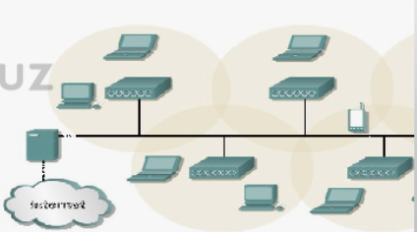
ОБЩАЯ СТРУКТУРА ИНДИВИДУАЛЬНОГО ПРОЕКТА
Индивидуальный проект должен иметь следующую структуру:
• титульный лист;
• лист заданий;
• содержание;
• вводная часть;
• теоретическая часть;
• практическая часть;
• заключение;
• использованная литература и ссылки в Интернете;
приложения

Slide 7
ОБЩАЯ СТРУКТУРА ИНДИВИДУАЛЬНОГО ПРОЕКТА
Министерство высшего образования Республики Узбекистан, наименование высшего учебного заведения и кафедры, тема индивидуального проекта, руководитель и должность индивидуального проекта, имя и фамилия студента, выполняющего индивидуальный проект, группы и «Ташкент-2025г». должно быть является первым листом индивидуального проекта, он не нумеруется.
ТИТЛОВОЙ ЛИСТ
Части индивидуального проекта: Введение, теоретическую и практическую части следует писать прописными буквами, а входящие в них разделы перечислять строчными буквами. Разделам, которые попадают в части 1 и 2, должен предшествовать номер части, точка, а затем номер раздела, например, 1.1, 1.2. Номер страницы указан в конце каждой части и раздела.
ОГЛАВЛЕНИЕ
Во введении общие сведения по теме, основные понятия предмета, по которому выполнялся индивидуальный проект, решения по области, постановления, новости нормативных документов, область применения индивидуального проекта, цель индивидуального проекта, вопросы, поставленные перед индивидуальным проектом.
ВВЕДЕНИЕ:

Slide 8
ОБЩАЯ СТРУКТУРА ИНДИВИДУАЛЬНОГО ПРОЕКТА
Теоретическая информация об индивидуальном проекте, которая должна состоять как минимум из трех разделов.
ТЕОРЕТИЧЕСКАЯ ЧАСТЬ
Представлены конкретные задачи и примеры отдельного проекта, методы решения, алгоритмы, программы и полученные результаты, а также их анализ.
ПРАКТИЧЕСКАЯ
ЧАСТЬ
По выполненной работе делается общий вывод, дается краткое описание проделанной работы в теоретической и практической части.
ЗАКЛЮЧЕНИЕ
В конце сводного раздела студент предоставит список литературы и веб-ссылок, которые он будет использовать в своей индивидуальной проектной работе.

Slide 9
ТАШКЕНТСКИЙ УНИВЕРСИТЕТ ИНФОРМАЦИОННЫХ
ТЕХНОЛОГИЙ ИМЕНИ МУХАММАДА АЛ-ХОРАЗМИЙ
СПАСИБО ЗА ВНИМАНИЕ!

